Slide 1
高寒草地和温性草地植物多样性和微生物多样性关系沿水分梯度的对比研究
报 告 人：张彪
指导老师：王艳芬 教授
2016年7月6日

Slide 2
题纲
1. 选题背景及研究现状
2. 研究方法、技术路线、实验方案
3. 现阶段研究基础
4. 研究计划与工作安排

Slide 3
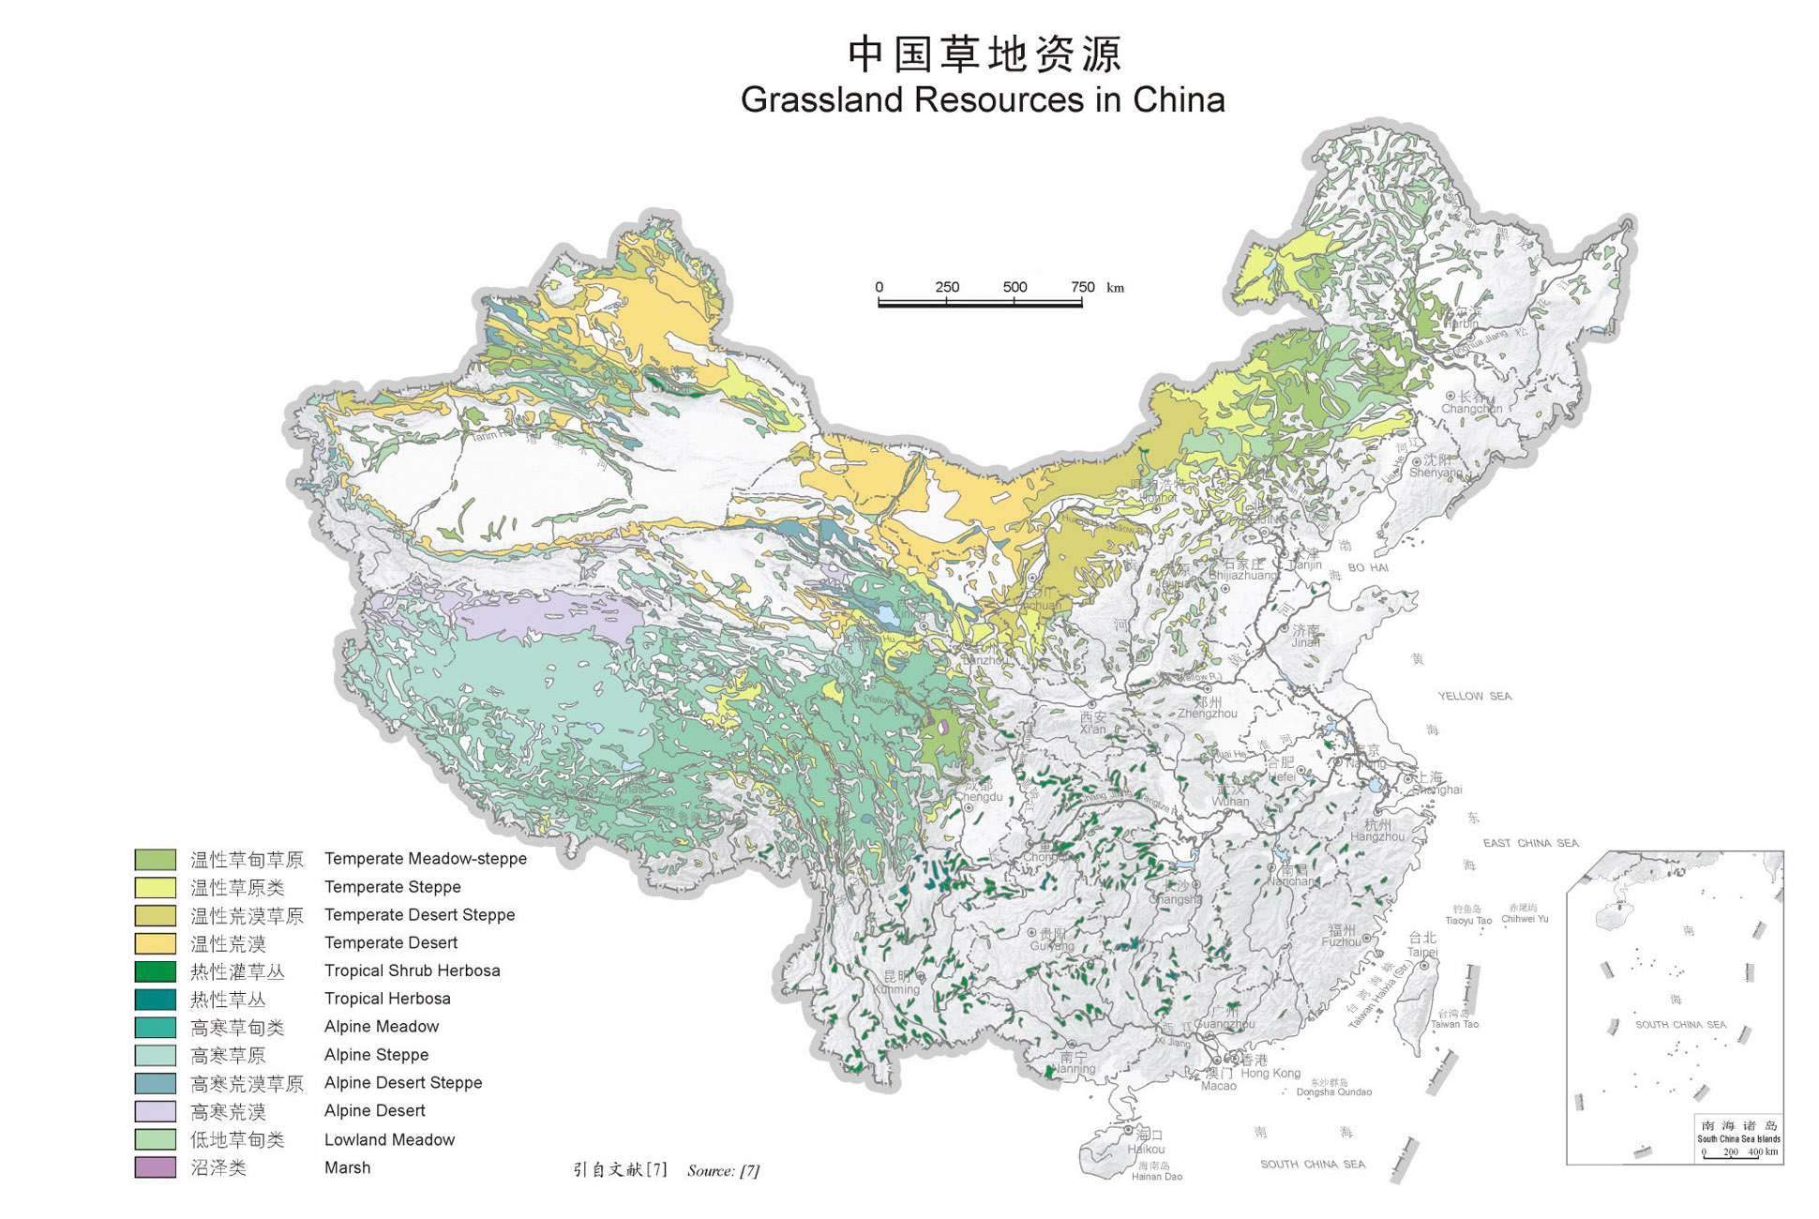
1.1 研究背景
我国是世界上第二大草地资源大国，主要分布在东北平原、内蒙古高原、黄土高原、青藏高原及新疆山地，天然草原面积3.94×108hm²，约占我国国土面积的41.7%，是耕地面积的3 倍左右，林地面积的2 倍多（刘黎明，2002）。

Slide 4
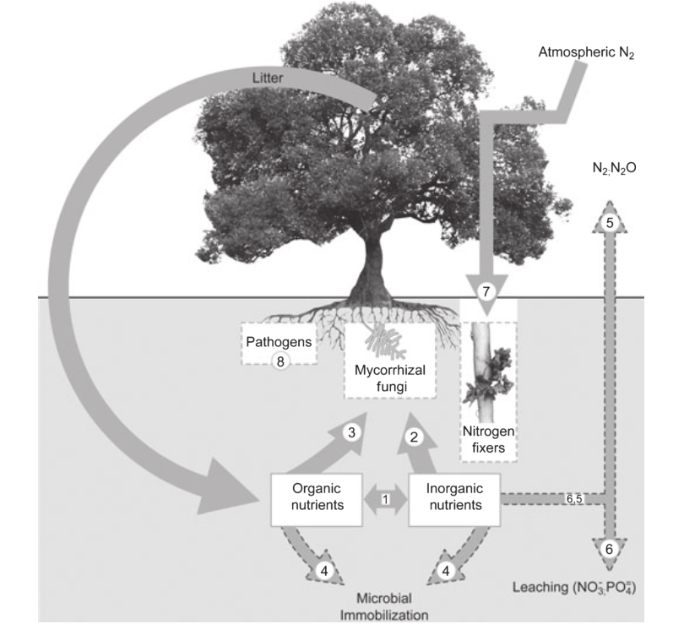
1.1 研究背景
植物多样性通过几个方面对微生物产生直接或间接影响：
1）提高净初级生产力（NPP）；
2）提高凋落物的多样性；
3）提高食物资源和生境的多样性；
4）改变凋落物的质量（C/N）；
5）根分泌物的多样性。
6）土壤温度、湿度、pH等
图1 微生物、养分和植物的相互影响（Van der Heijden et al., 2008）

Slide 5
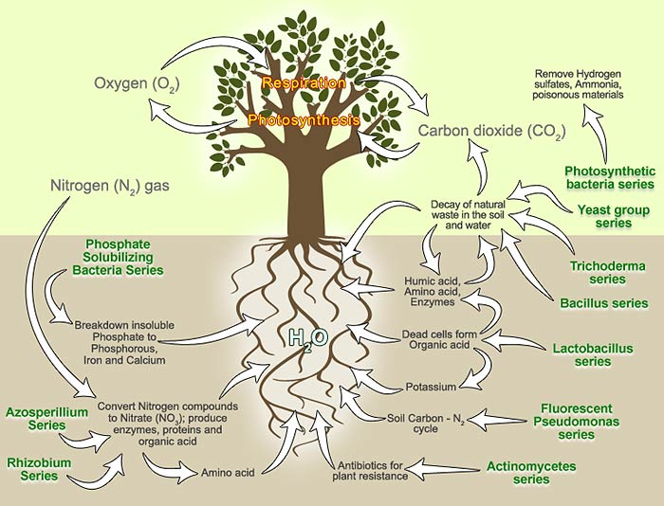
1.1 研究背景
地下微生物群落在决定植物群落生产力、多样性和组成中发挥着重要作用(Kulmatiski et al., 2011)。前人的研究结果表明，地下微生物多样性会影响植物生长和生产力、有效养分、生态系统功能。还有一些研究显示微生物群落组成的变化会反馈植物的协同生存(Reynolds et al., 2003)和群落组成(Bever, 2003)。

Slide 6
1.2研究现状—植物物种多样性与微生物多样性的关系
植物多样性
冠层密度
土表蒸发
土壤水分
微生物多样性
(Lang et al., 2014; Mellado-Vazque et al., 2016)
这种影响甚至超过土壤质地对微生物的影响。

Slide 7
1.2 研究现状—植物物种多样性与微生物多样性的关系
有机碳数量
植物多样性
有机碳质量
微生物多样性
有机碳时间
(Stephan et al., 2000; Zak et al., 2003; Lange et al., 2014; Weidner et al., 2015; Mellado-Vazque et al., 2016)

Slide 8
1.2 研究现状—植物物种多样性与微生物多样性的关系
抵抗疾病和干旱
提供养分
植物多样性
微生物多样性
（AMF）
促进幼苗定植
改变共生物种的资源分布
(Van der Heijden et al., 1998; Hartnett & Wilson, 1999; O'Connor et al., 2002; Van der Heijden et al., 2006; Sikes et al., 2009; Schnitzer et al., 2011; )

Slide 9
1.2 研究现状—植物功能群多样性对微生物多样性的关系
（Culman et al. 2010; Millard & Singh 2010; McElroy et al. 2012）
正相关
植物α多样性
微生物α多样性
无关
(Wardle et al., 2006; Prober et al., 2015)
功能群分类：禾草、豆科、杂草等；一/两年生、多年生；木本、草本；

Slide 10
1.2 研究现状—植物功能群多样性对微生物多样性的关系
全球尺度（Opik et al. 2006; Prober eta l., 2015）、区域尺度(Griffiths et al. 2011)、局域尺度(Mitchell et al. 2010)显著正相关
植物β多样性
微生物β多样性
没有显著关系(Fierer & Jackson 2006; Fierer et al. 2011; Soininen 2012)

Slide 11
1.3 研究目的
1）沿水分梯度条件下，高寒草地和温性草地植物物种多样性和微生物多样性的关系；
2） 沿水分梯度条件下，高寒草地和温性草地植物功能群多样性与微生物多样性的关系；
3）在不同生态系统类型条件下，植物物种多样性和功能群多样性对微生物多样性的影响；

Slide 12
题纲
1. 选题背景及研究现状
2. 研究方法、技术路线、实验方案
3. 现阶段研究基础
4. 研究计划与工作安排

Slide 13
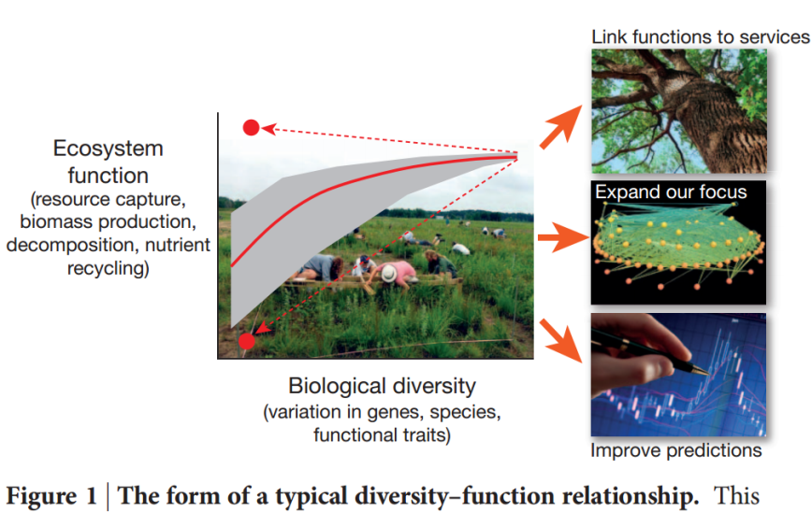
2.1 研究方法
常见的研究方法：
1）植物多样性梯度；
2）土壤微生物多样性梯度；
3）演替梯度；
4）环境因子梯度；
5）功能群移除；

Slide 14
2.1 研究方法
1）研究地点：
西藏、青海、内蒙古
南北两条平行样带

Slide 15
2.1 研究方法—土壤理化性质参数
把样带采集的土壤过筛（1mm×1mm）除去根，置于背光条件下自然风干备用。
1)TOC；2)TN；3)TP；4)MBC；5)MBN；6)NH₄-N；7)NO₃-N；8)有效P；9)pH

Slide 16
2.1 研究方法—植物多样性参数
α多样性：丰富度指数（Richness）、Shannon-Winer多样性指数（H'）
（1）
式（1）中S为物种数，Pi为第i种个体所占总个体数的比例。

Slide 17
2.1 研究方法—植物多样性参数
β多样性：Bray-Curtis指数：
（2）
式（2）中，jI为样地Ａ(jI a)和样地Ｂ(jI b)共有种物种重要值较小者之和;
（3）
式（3）中，aI、bI分别为样地A和B物种重要值。

Slide 18
2.1 研究方法—室内试验
从土壤中提取微生物DNA
PCR扩增16S rRNA
凝胶回收
高通量测序

Slide 19
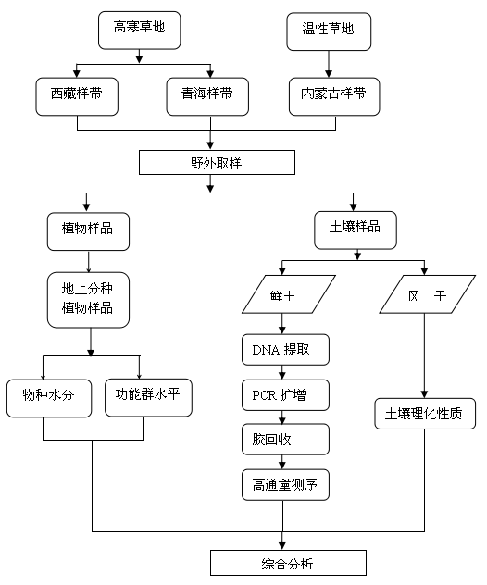
2.2 技术路线

Slide 20
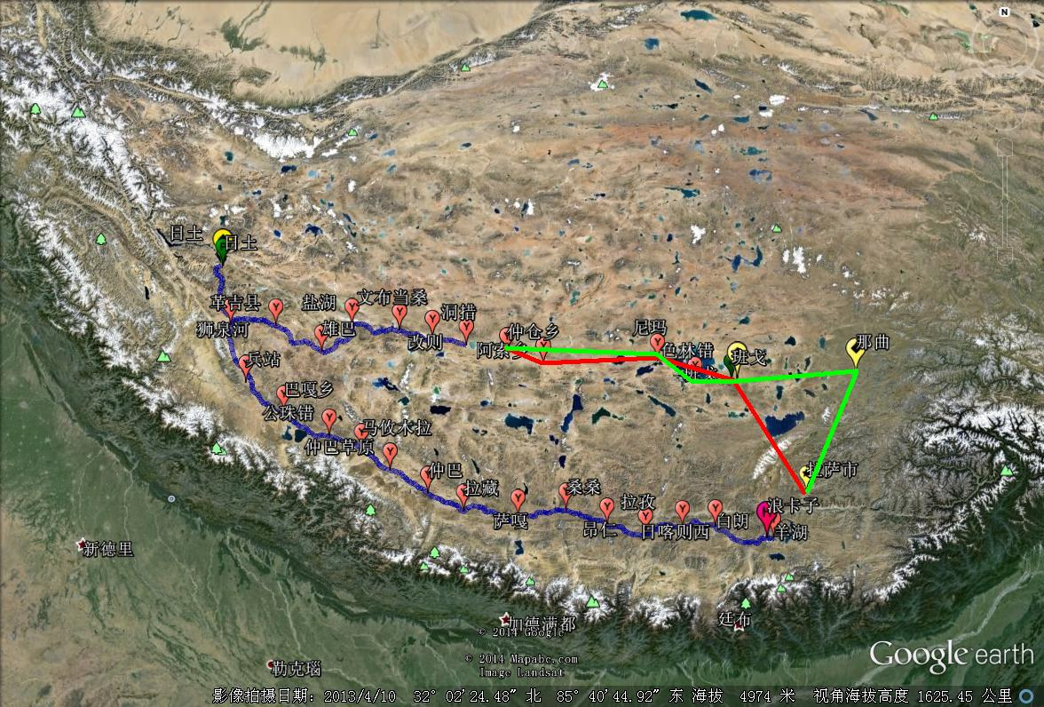
2.3 实验方案
1）在西藏冈底斯山脉南北两侧，沿水分梯度各由东往西定点取样；

Slide 21
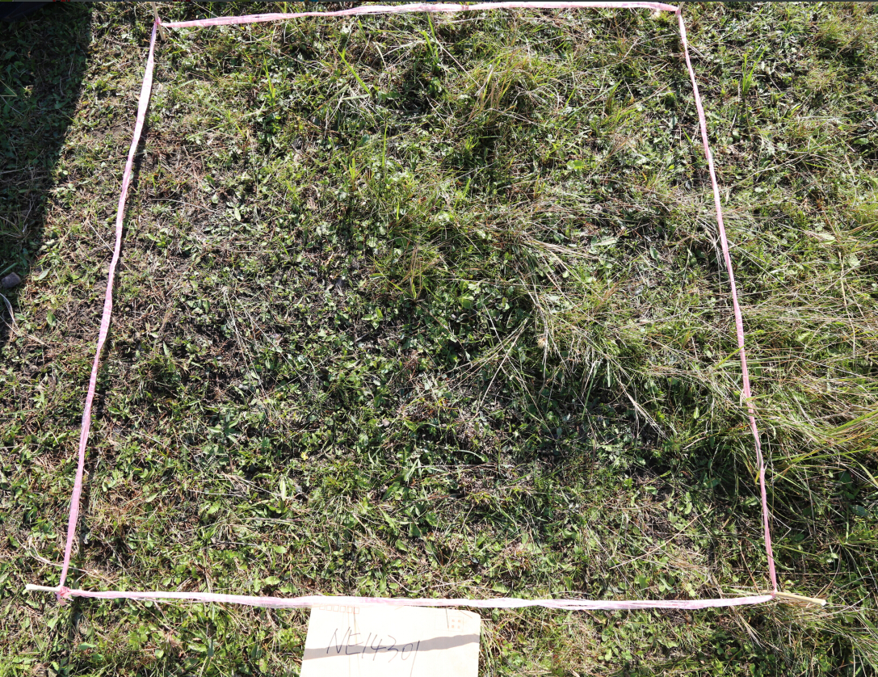
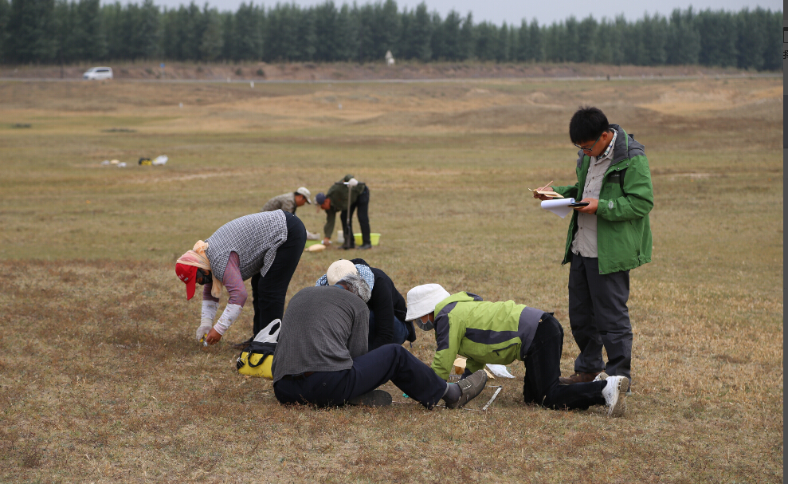
2）在每个取样点，随机选择5个1m×1m的样方，记录每个物种（随机选取5株）的高度，分种剪取地上植物生物量，称鲜重，实验室65℃烘72小时，称干重；

Slide 22
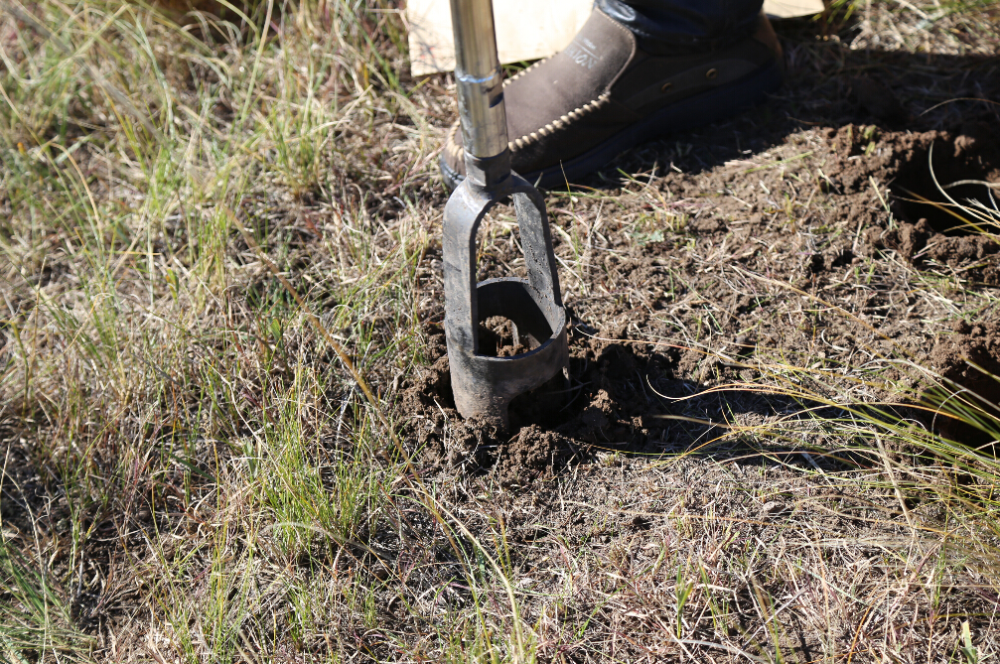
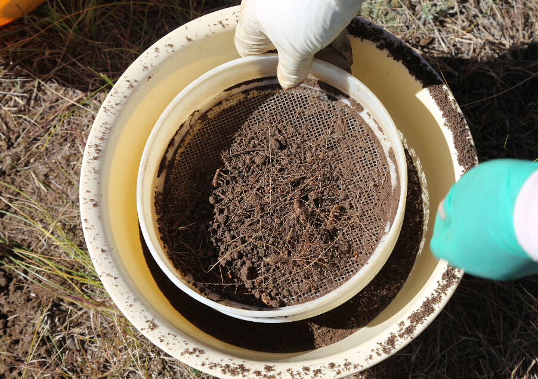
3）在每个取样点随即选择的5个1m×1m的样方剪除地上生物量后，用5cm根钻每层（0-10cm、10-20cm、20-30cm）取3钻土壤样品并均匀混合，一半土壤样品迅速放入野外冰箱并冷冻保存，用于提取微生物DNA；另外一半带回实验室风干，用于测量土壤的理化性质；

Slide 23
分种植物样品
植物多样性
（物种水平、功能群水平）
DNA提取、PCR扩增16S rRNA、凝胶回收、测序
冷冻土壤样品
（微生物多样性）
风干土壤样品
土壤养分
理化性质
（环境）

Slide 24
题纲
1. 选题背景及研究现状
2. 研究方法、技术路线、实验方案
3. 现阶段研究基础
4. 研究计划与工作安排

Slide 25
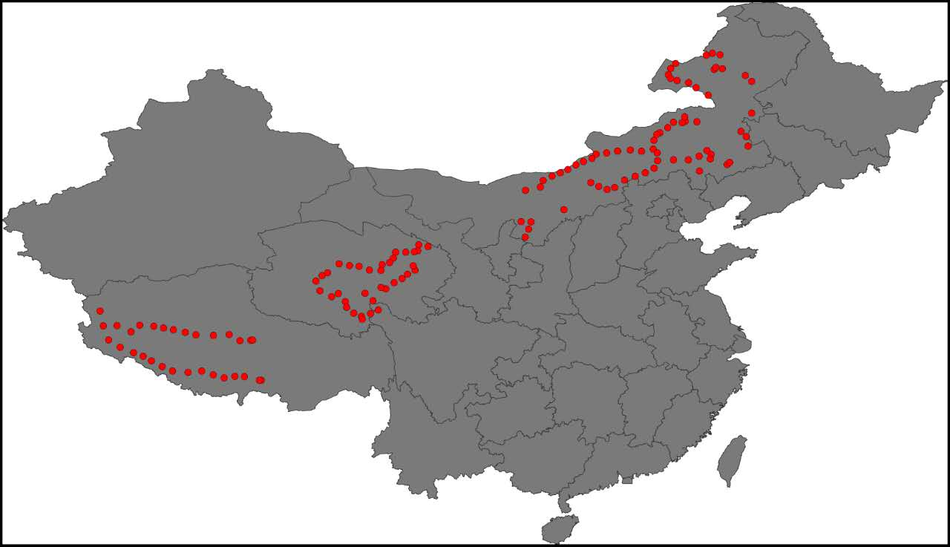
3. 现阶段研究基础
野外取样
2014-8
西藏：28个样点
青海：33个样点
2015-9
内蒙古：65样点
126个样点

Slide 26
现阶段研究基础—植物样品
西藏样带
√
分种植物样品
青海样带
√
内蒙古样带
√

Slide 27
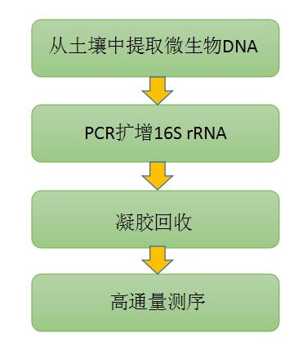
现阶段研究基础—冷冻土壤样品
已完成西藏、青海、内蒙三条样带的土壤微生物DNA提取工作；
已基本完成西藏和青海样带的细菌和真菌的PCR；
已基本完成西藏和青海样带的细菌和真菌；
已完成西藏和青海样带细菌的测序；

Slide 28
现阶段研究基础—风干土壤样品
西藏样带
完成：容重、SWC、MBC、
MBN、pH、AP、
NO₃-N、NH₄-N；
在测：TOC、TN、TP；
风干样品
青海样带
内蒙古样带
完成：容重、SWC；
在测：AP、TOC、TN、TP

Slide 29
4. 研究计划与工作安排
2016.7-2016.10：对以往研究进行Meta分析；
2016.10：野外补样；
2016.11-2017.1：分析青海样带植物多样性与微生物多样性的关系；
2017.2-2017.6：分析西藏样带植多样性与微生物多样性的关系并撰写文章；
2017.12：中期答辩
2018.1-2018.3：博士学位论文撰写
2018.5：毕业答辩

Slide 30
请批评指正！

